Slide 1
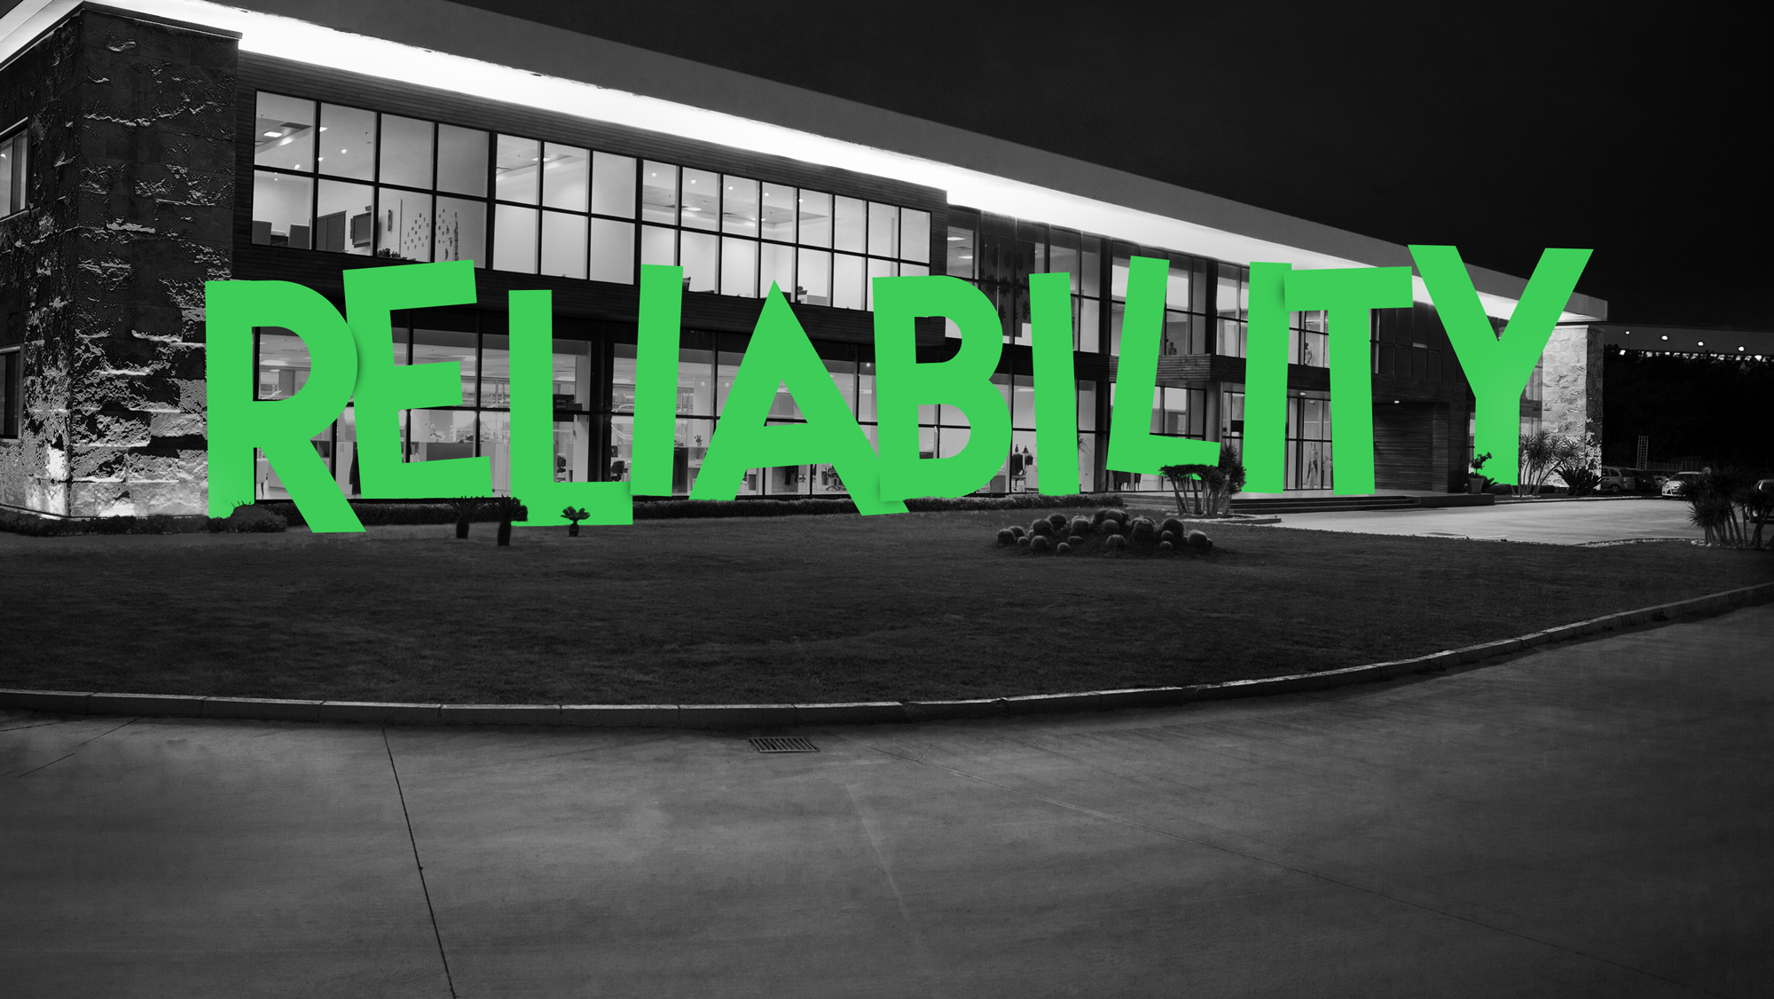

EcoStruxure™ Power
Solutii de distributie a energiei electrice pentru Cladiri Inteligente
Notes:
Felicit organizatorii pentru tema propusa, o tematica de actualitate din ce in ce mai des intalnita. Dar trebuie sa intelegem ce inseamna o cladire inteligenta: o cladire inteligenta este o cladire care functioneaza oferind conditii de confort si securitate corecte pentru ocupantii sai dar cu consumuri cat mai reduse de energii si resurse in general. Este o cladire in care, inca din faza de concept s-au prevazut solutii de eficienta energetica state – of – the art si de asemenea, solutii de monitorizare permanenta ale consumurilor. Astfel, pe perioada de functionare a cladirii acestea pot depista defecte de functionare, locuri unde se pot face inca economii sau disfunctionalitati ale instalatiilor determinate de procesul inevitabil de imbatranire al acestora si al cladirii, in general. Trebuie mentionat neaparat faptul ca echiparea unei cladiri cu solutii noi, inovatoare inteligente creste valoarea acesteia, atat dpdv al chiriilor incasate cat si in caz de vanzare. Totodata contribuie si la cresterea imaginii dezvoltatorilor care isi propun si realizeaza astfel de cladiri prin faptul ca se aliniaza astfel cerintelor mondiale de sustenabilitate si eficienta energetica

Slide 2
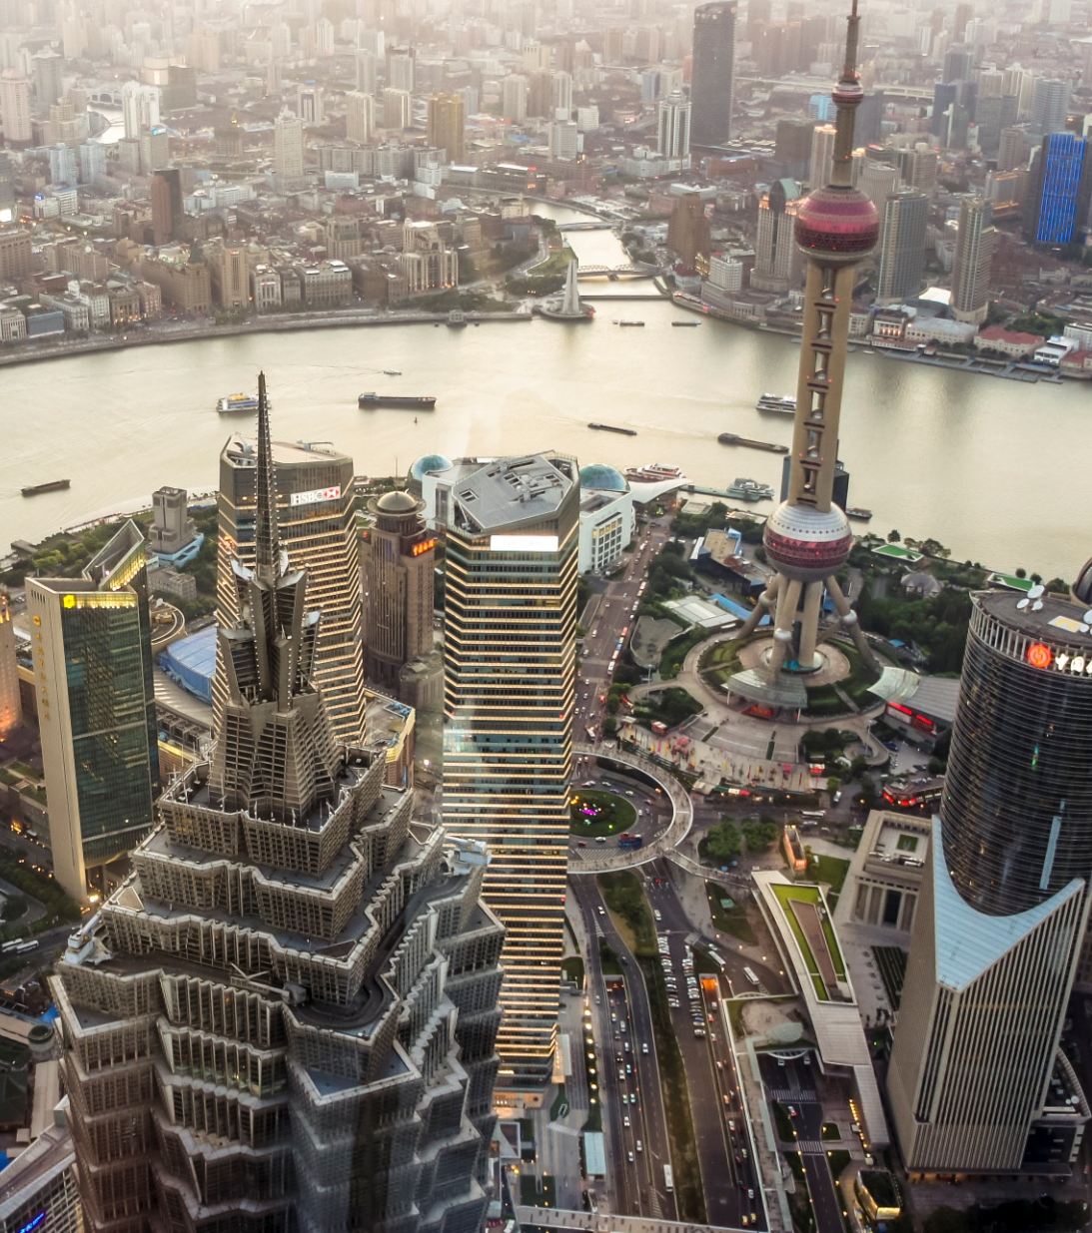









Statistic, cladirile functioneaza cu cca 40% din consumul total de energie electrica
Notes:
Statisticile arata ca, in cladiri se consuma cca 40% din consumul total de energie

Slide 3
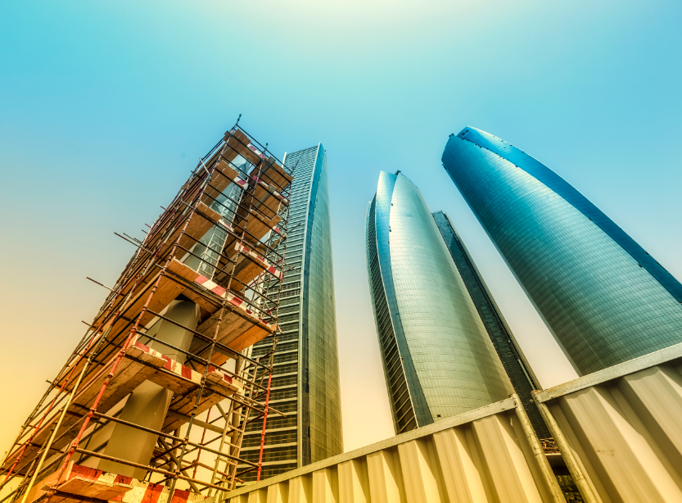
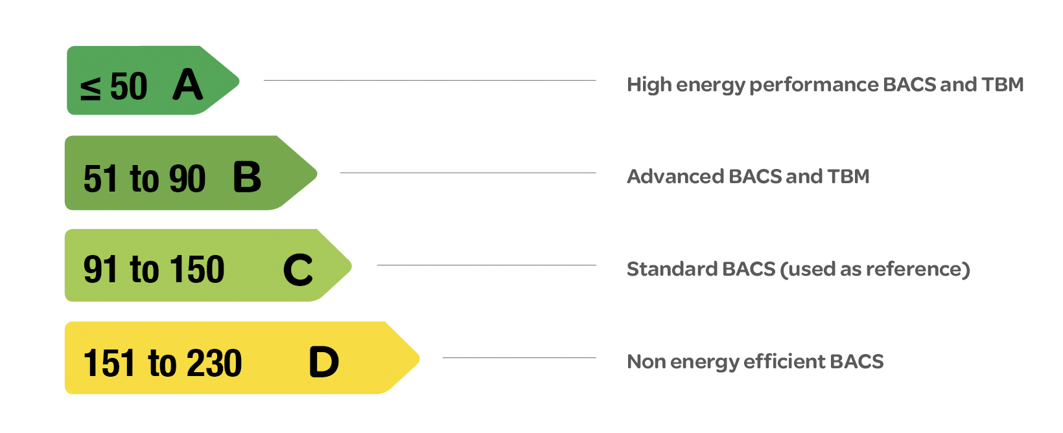






Noile standarde privind nivelul performantelor de consum pentru cladiri noi si in curs de renovare
Directiva pentru performanța energetică a clădirilor
Cerințe simple ale standardelor:
    Monitorizarea consumului energetic
    Identificarea surselor prin care se pierde energie
Notes:
Ceea ce a condus la directive europene privind performatele de consum ale cladirilor si masuri de eficienta energetica care au intrat in vigoare si in Romania

Slide 4
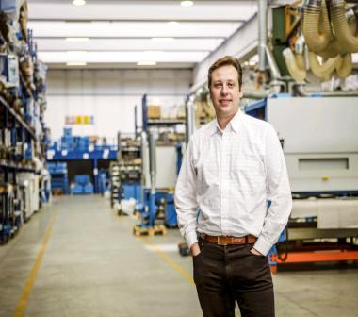
Cerintele actuale ale unui dezvoltator de cladiri….
Sa isi conduca afacerea cu eficienta maxima
  Cerinte explicite:
  Conformitate cu standardele in vigoare
  Reducerea costurilor cu energia
  Minimizarea timpilor de intrerupere
  Cresterea, per ansamblu, a eficientei de functionare a cladirii
  Cerinte implicite:
  Fara compromisuri privind confortul si securitatea ocupantilor cladirii si a datelor
  Gata pentru evolutii ulterioare
Notes:
Daca analizam cerintele unui dezvoltator de cladiri, acestea vizeaza conformitatea cu standardele si normativele in vigoare dar si cresterea per ansamblu a eficientei de functionare a cladirii: functionare in conditii de costuri reduse cu energia, cu timpi de intrerupere limitati si fara compromisuri privind confortul si securitatea ocupantilor.

Slide 5
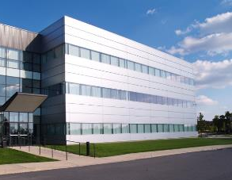
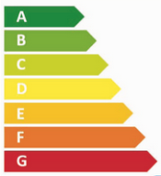
…sunt satisfacute de solutiile traditionale de Proiectare,
Executie si Operare……
In timpul constructiei
Pe perioada functionarii cladirii
Proiectantii
Ocupantii cladirii
Prescriu solutii generice de eficienta energetica, conforme cu standardele
Nu se diferentiaza pe piata
Nu au transparenta privind performantele energetice de functionare
Pot plati pierderi datorate lipsei actiunilor predictive
Constructorii de tablouri
Configureaza tablouri pe solutii traditionale cu contacte auxiliare si puncte de date
Multa cablare
Rapoarte manuale privind conformitatea cu specificatiile
Firmele de mentenanta
Nu primesc notificari in caz de defect
Trebuie sa se deplaseze in site pentru diagnosticarea problemei
Nu gasesc cu usurinta un istoric al actiunilor de mentenanta
Pierd timp si bani
Contractori si integratori
Pot intalni erori si/sau dificultati de integrarea a diferitelor sisteme
Notes:
Intrebarea fireasca este: cerintele actuale ale dezvoltatorilor sunt satisfacute de solutiile traditionale de Proiectare, Executie si mentenanta a cladirilor? In acest moment, se proiecteaza si se executa dupa normativul de Proiectare, Executie si mentenanta a instalatiilor electrice, I7, elaborat in 2008 si intrat in vigoare in 2011, normativ evident depasit moral de progresul tehnologic, de standardele noi care au intrat in vigoare in acesti ani si de cerintele din domeniul eficientei energetice. Ca urmare, proiectantii elaboreaza documentatii in limitele prevazute de acest normativ, eventual cu oarecare solutii de eficienta energetica si de eficienta in operare, care, insa pot fi usor desfiintate de Contractori intrucat nu sunt obligatorii…iar presiunea pe pret exista totdeauna

Slide 6
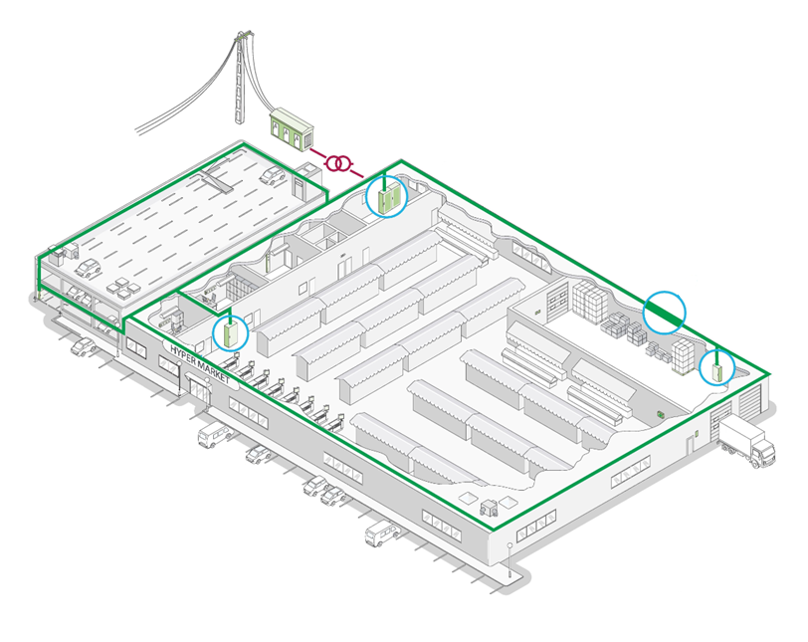
Unitatea de HVAC a cazut astazi. Cum pot sa stiu acest lucru daca sunt in afara cladirii?
Cum putem monitoriza tablourile electrice la fiecare nivel de distributie
Factura de electricitate creste de la luna la luna! Cum pot reduce consumurile si economisii bani?
Notificari privind eventuale defecte + remedierea lor in siguranta
Pot sa stiu daca tabloul meu are o arhitectura testata si validata?
ASSET LOGISTIC
Notes:
In conditiile in care in cladire nu exista un sistem de monitorizare si control al instalatiei electrice, colectarea de date de la tablouri, eventuale disfunctionalitati in functionare se obtin prin deplasare in situ, in general, ulterior aparitie defectelor.
Nu avem rasunsuri la intrebari precum:
Cum pot avea informatii de la tablourile electrice
Cum aflu ca am un defect in instalatie daca nu sunt acolo? Pot primi notificari in acest sens? Cum pot remedia mai repede
Observ ca a crescut factura de electricitate: de ce? Ce masuri pot sa iau?
Monitorizarea consumurilor si analiza trendurilor acestora este dificil de realizat in, lipsa unor solutii specifice de monitorizare

Slide 7
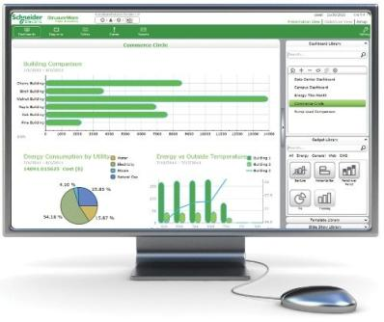
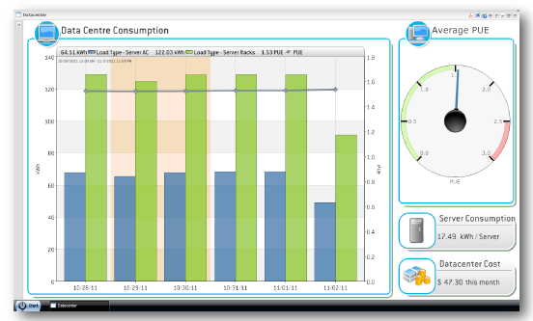
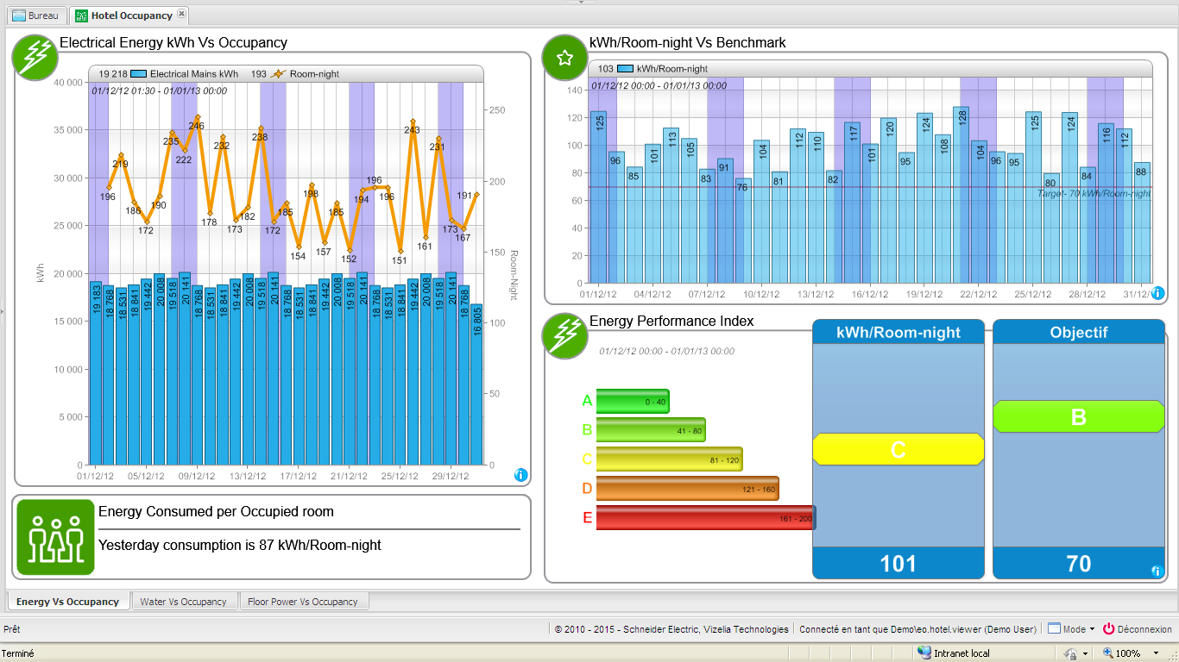
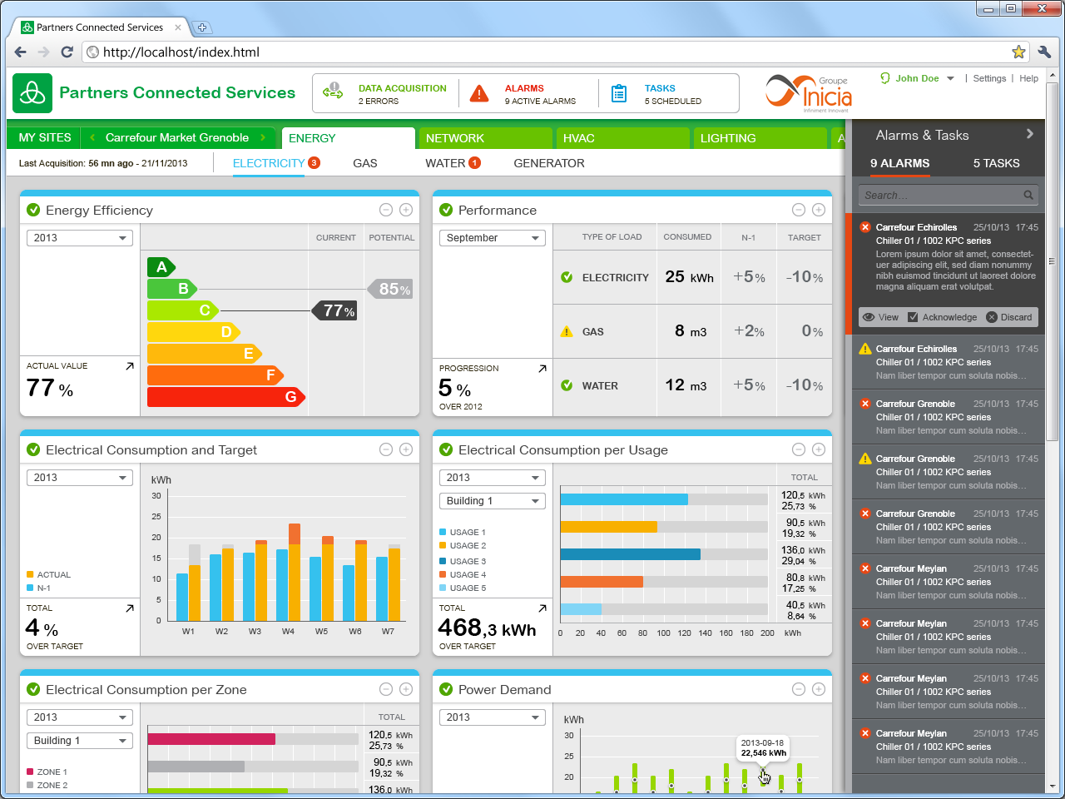
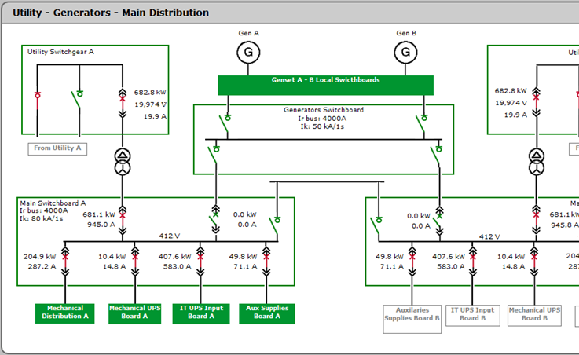
“Ce nu masuram nu putem optimiza”
Propunerea noastra - solutii care conduc la:
Conștientizarea utilizatorului
Înțelegere: unde sunt ?
Reacție înainte de
apariția problemei
Anticiparea lacunelor de funcționare
Notes:
Plecand de la faptul ca: “Ce nu masuram nu putem optimiza”, propunem implementarea de solutii care sa conduca la:
Constientizarea utilizatorului
Intelegerea situatiei de fapt
Posibilitatea de a fi proactive si de a anticipa eventualele lacune in functionare

Slide 8


Propunem EcoStruxure Power : Solutie de Excelenta Operationala
De la DATE catre DECIZII INTELIGENTE
CONECTEAZA
COLECTEAZA DATE
ANALIZEAZA
ACTIONEAZA
EcoStruxure: arhitectura deschisa de management al energiei
Notes:
Propunem “Ecostructure Power” – Solutii de Excelenta Operationala care reprezinta de fapt calea de la Date colectate catre Decizii inteligente. Vorbim de fapt despre arhitecturi deschise care asigura un management inteligent si util al energie.
CONECTAND aparate/echipamente, COLECTAM DATE pe care la analizam, eventual utilizand softuri adecvate si apoi putem ACTIONA luand decizii corecte.
in thinks important to call out the common thread across the technology capabilities – which revolves around translating data in actionable intelligence and better business decisions.
In order to do this you need to have a secure and scalable capability to
CONNECT everything
COLLECT across the electrical distribution system: MV to Final Distribution > 24/7, end to end, situational awareness
ANALYZE data and convert to actionable information
ACT to prevent future and solve existing problems

Slide 9






…care ofera Siguranta, Disponibilitate si Eficienta Energetica
Siguranta
Protectie │ Conformitate
Disponibilitate
Timpi de intrerupere│ Repuneri rapide in functiune
Eficienta
Operationala │ Energetica
Solutie simpla si deschisa, bazata pe echipamente conectate
Analize &Servicii
Software
Open Ethernet protocol
Cyber Security
Life cycle management
Produse conectate
Open │ Scalable │ Secure │ Global │On-Premises & Cloud
Notes:
Scopul este sa oferim Siguranta sporita, Disponibilitate si Eficienta Energetica.
Mai concret…cum? Conectand aparatele din tablourile electrice la retele Ethernet al cladirilor si eventual, la internet realizam arhitecturi de comunicatie prin care comunicam in timp real oriunde, oricand si catre persoana potrivita prin notificari pe email eventualele defecte sau disfunctionalitati care apar in functionarea instalatile electrice oferind proactivitate si eficienta activitatii de mentenanta. De asemenea, prin solutii inteligente si conectate de contorizare urmarim consumurile, analizam trendurile si vedem unde se pot face economii
For this purpose we are providing tailored solutions for large and critical builings on one side and for small & medium buidings on the other side
In continuation to the products and solutions offered to large buildings, we also cater to the needs of Small & Mid size buildings. We provide Ethernet ready Smart panels which can be connected to our Facility Expert cloud platform for viewing energy dashboards and obtaining operation and maintenance log. The cloud platform is targeted at facility managers or business managers in small and mid size buildings, where they have limited workforce to be more efficient in operating and maintaining their building or industrial facility.
We offer Ethernet ready Smart Panels combined with Facility Expert as the 1st step to connect to a building and improve its performance, ensure business continuity while optimizing OPEX.
This collectively provides : 1. safety by protecting people and equipment while compliying with the regulatory guidelines
2. Availability in terms of power required to keep the loads up and running and recovery of the power in case of electrical events which can lead to temporary downtime.
3. Efficiency through continuous maintenance logs at your fingertips and reports to save on the energy consumption and implement strategies to be energy efficient.

Slide 10
Concret…
Echipamente de distributie de energie de medie si joasa tensiune inteligente
Monitorizarea & controlul energiei consumate
Reducerea costurilor pe kWh
Reducerea amprentei de CO2
Reducerea costurilor de funcționare
Realizarea eficienței măsurabile
Notes:
Prin echipamente de medie si joasa tensiune inteligente putem realiza cerintele de sustenabilitate si eficienta impuse

Slide 11
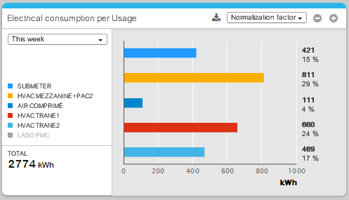

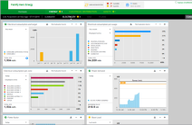
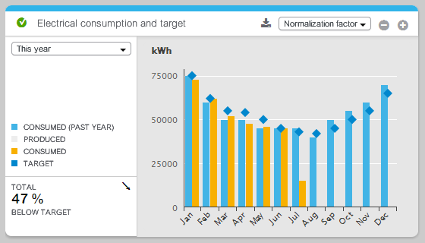



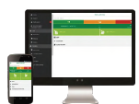

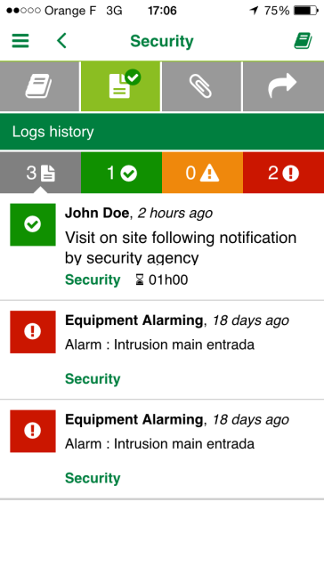

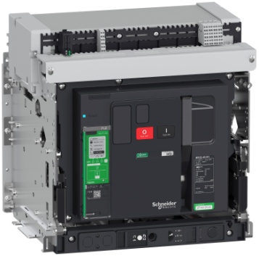
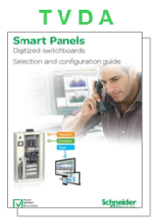

Prin Smart Panels, dam voce tabloului….
Actioneaza asupra instalatiei electrice si ia masuri….
Act
Act
Oricand, (de)Oriunde multumita unor instrumente simple…..
Ethernet Ready Smart Panels
Cresti eficienta energetica
Conformitate cu standarde
Vizibilitate clara asupra consumurilor de energii
Rapoarte & dashboards & istoric
Date disponibile in timp real
Status-ul aparatajului
Conecteaza
Imbunatatesti continuitatea in
serviciu
Masoara
Notificari instantanee privind eventuale defecte
Platforma unica pentru mentenanta
Disponibilitatea datelor in situatii de criza
Protejeaza
Cresti eficienta activitatilor de
mentenanta
Instrument pentru mentenanta preventiva
Urmarire rapida a planurilor de mentenanta
Rapoarte de mentenanta disponibile imediat catre proprietar
Notes:
Mai exact: Prin Tablouri Inteligente dam voce tabloului electric, ridicandu-i rolul de la echipament de protectie a instalatiei electrice la instrument de management al energiei.
Multumita unor accesorii simple care echipeaza tabloul electric putem fi oricand, (de)oriunde informati astfel incat putem actiona oricand, (de)oriunde corect si coherent in sensul cresterii eficientei energetice, a imbunatatirii continuitatii in serviciu si a cresterii eficientei activitatilor de mentenanta.

Slide 12
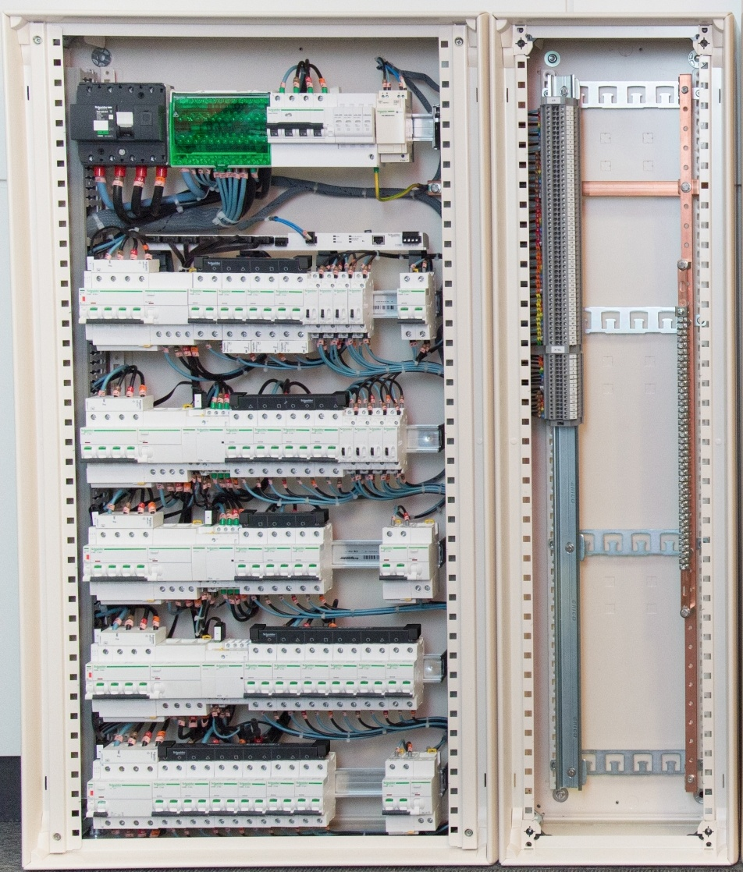

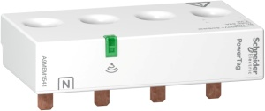
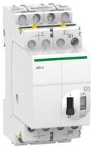
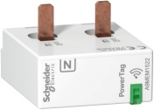

3
1
Smartlink
SI B
Module I/O Ethernet
Conectare usoara
Conectare Wireless cu PowerTag
Gateway Modbus RS485
PowerTag
Cap de tablou
Senzor de energie wireless
Class 1 in Energie si Curent
Valori instantanee afisate pe pagini web de Smartlink
Dashboard-uri cu Com’X510 sau BMS
1
3
5
Contactor
pentru Smartlink
Conectare usoara
Control Remote cu Smartlink
2
2
PowerTag
Plecari
Senzor de energie wireless
Class 1 in Energie si Curent
Detectie de caderi de tensiune si alarme pe e-mail cu Smartlink
5
PowerTag + Acti 9 Com System – beneficii principale
Monitorizarea sarcinilor critice
Detectia caderilor de tensiune
Alarme la xx% sarcina (email sau Modbus)
15% spatiu salvat (1 rand)
Smartlink instalat intre 2 sine DIN
Implementare monitorizare & control
Conectare usoara contacte OF/SD – Ti24
4
4
OF/SD Ti24
Pentru Smartlink
Conectare usoara
Alarme pe e-mal cu Smartlink

Slide 13

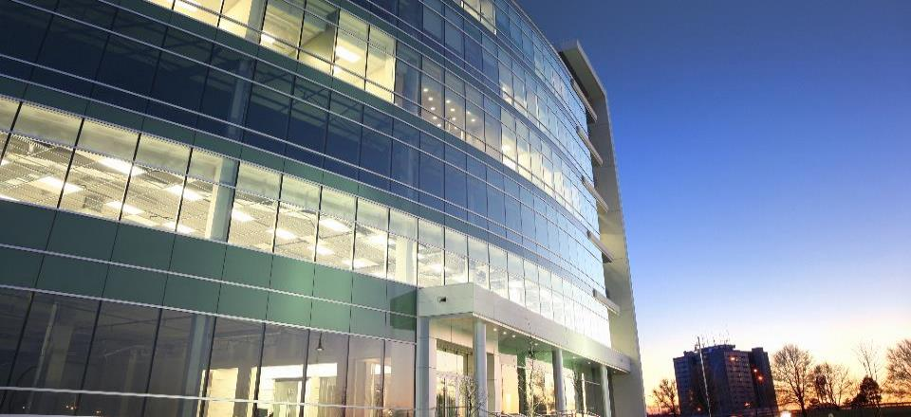


Propunere de valoare
Siguranta
Fiabilitate
OUR VALUE
Eficienta
Conformitate
10% cresterea eficientei
energetice
15% reducerea costurilor de
mentenanta
70% reducere a timpilor de
punere in functiune
6% cresterea valorilor chiriei
15% cresterea valorii de vanzare
Reducere a responsabilitatii
data de garantia unor solutii
TVD
57% mai putine incendii
50% reduceri de accidente cu personalul
40% imbunatatire a continuitatii
in alimentarea cu energie
electrica
10% cresterea duratei de viata
PERSONAS
ROI < 2 ani
Confidential Property of Schneider Electric |
Page 13
Notes:
Pentru fiecare din cei patru piloni avem ceea ce se cheama Value Propositions:
- Semnificativ mai putine incendii si reducere a numarului de accidente cu personalul
- Imbunatatire semnificativa a continitatii in alimentarea cu energie electrica si a duratei de viata prin actiuni proactive de mentenanta
Cresterea eficientei energetice prin urmarirea consumurilor si luarea de masuri corective, reducerea costurilor cu mentenanta si a timpilor de repunere in functiune
Cresterea valorilor chiriilor si de vanzare a cladirilor ca si o reducere a responsabilitatii rin garantia data de solutii testate, validate si documentate.
Per ansamblu, implementarea unor astfel de solutii inseamna o crestere a investitie initiale cu aproximativ 10-12 % insa analizele indica o perioada de recuperare a investitie de cca 2 ani.

Slide 14
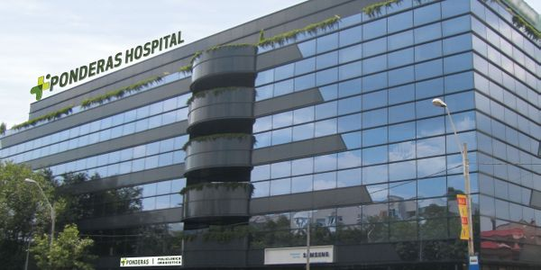
Smart Prisma Med – Regina Maria Ponderas Academic Hospital
Povesti de succes
Beneficiar: Regina Maria Ponderas
Academic Hospital
Proiectant de
Specialitate: Electroinstal Solution srl
Contructor de
tablouri electrice: Soprex International srl
“Un oras inteligent este locuit de
oameni inteligenti!”
Notes:
Agenda slide

Slide 15
1 Alimentare SIGURA cu energie electrica a
blocului operator
Solutia:
Sistem IT de tratare a neutrului
Tema de proiectare
2
Informare rapida a personalului de
mentenanta in caz de defecte la
instalatia electrica aferenta blocului
operator
Solutia:
Tablouri comunicante cu interfete Smartlink IP care trimit alarme pe email
Notes:
Agenda slide

Slide 16
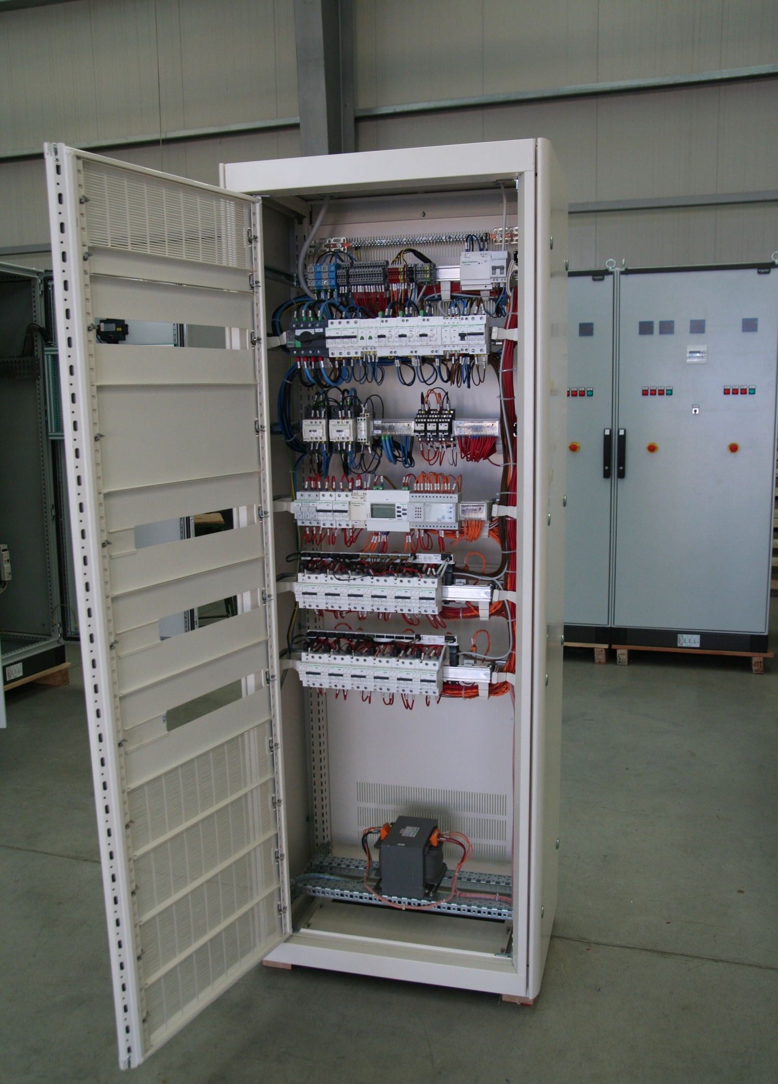
Smart Prisma Med – Spitalul Ponderas
Povesti de succes
“Un oras inteligent este locuit de
oameni inteligenti!”
Notes:
Agenda slide

Slide 17
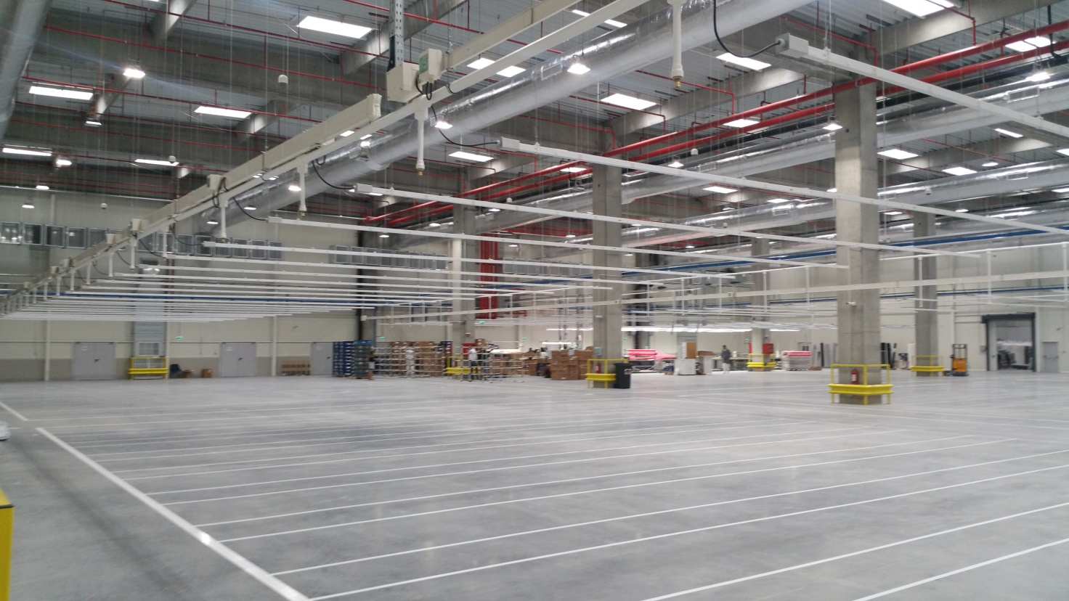
Poveste de succes
WDP Industrial Park Rm Valcea
Beneficiar: Faurecia Rm Valcea
Proiectant de
Specialitate: VRD Proiect Invest
Contractor de :
Instalatii : TIAB Pitesti
Constructor de
tablouri electrice: Medium Electric srl
“Un oras inteligent este locuit de
oameni inteligenti!”
Notes:
Agenda slide

Slide 18
1.
Arhitectura flexibila de distributie a
energiei electrice pentru forta si iluminat
Solutia:
Distributie electrica cu bara
capsulata Canalis de iluminat
2
Monitorizarea starii deschis/inchis a disujunctoarelor
Tema de proiectare
Utilizare de contacte auxiliare de nivel scazut atasate disjunctoarelor din tablourile generale si comunicatie cu Smartlink
Solutia:
3
Contorizarea energiei electrice
Solutia:
Contoare de energie electrica
legate in reteaua de comunicatie
Notes:
Agenda slide

Slide 19
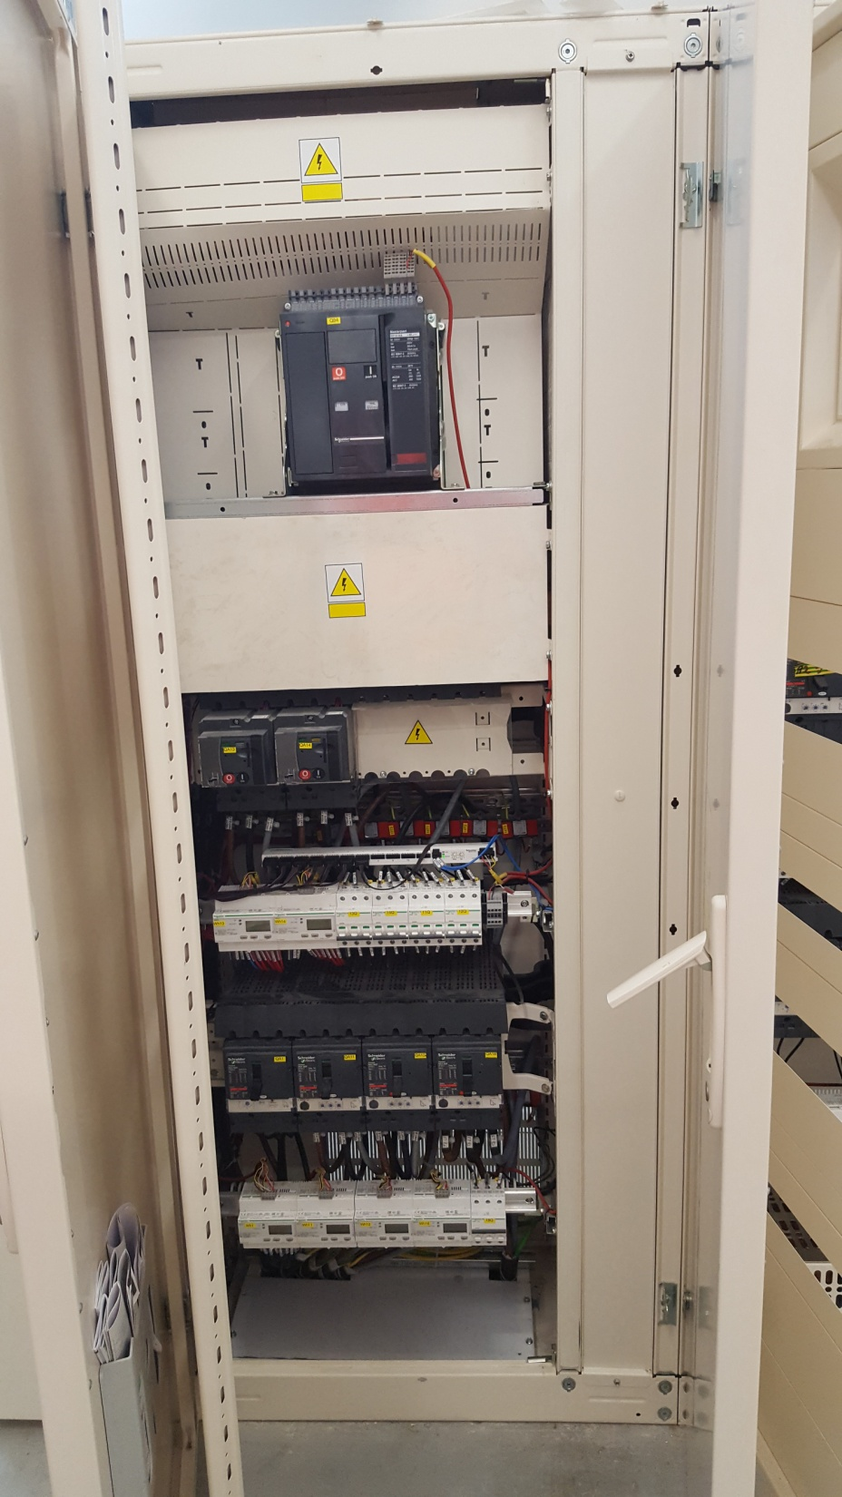
Poveste de succes
WDP Industrial Park Rm Valcea
Beneficiar: Faurecia Rm Valcea
Proiectant de
Specialitate: VRD Proiect Invest
Contractor de :
Instalatii : TIAB Pitesti
Constructor de
tablouri electrice: Medium Electric srl
“Un oras inteligent este locuit de
oameni inteligenti!”
Notes:
Agenda slide

Slide 21
